Slide 1
LECTIO DIVINA – DOMINGO DE PASCUA
NO ESTÁ AQUÍ, HA RESUCITADO
NO ESTÁ AQUÍ,
HA RESUCITADO

Slide 2
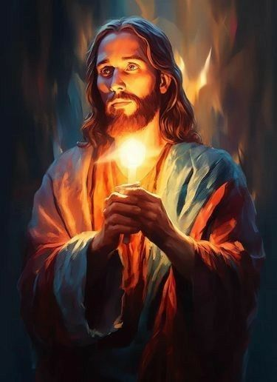
AMBIENTACIÓN:
Hoy, celebramos la fiesta de las fiestas: el solemne DIA DEL SEÑOR.
Un día, tal como hoy, la noticia de la resurrección conmovió al mundo: Los enemigos de Jesús no se lo querían creer por lo que significaba de fracaso. Los amigos del Señor no se lo podían creer por la alegría que entrañaba.
Con la noticia de que ¡Jesús vive!, también reviven con él la fe, la esperanza y el amor que él proclamó.

Slide 3
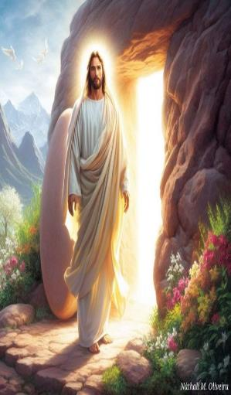
Oración inicial
Señor Jesús, te buscaban entre los muertos,
querían encontrarte en una tumba,
buscaban a un muerto, pero Tú habías resucitado;
la muerte no te retuvo,
estabas vivo y sigues vivo,
venciste la muerte, resucitando.
Hoy que celebramos tu victoria,
tu vida, tu presencia entre nosotros,
te pedimos que nos ayudes
a sentir la alegría de saber
que Tú estás a nuestro lado

Slide 4
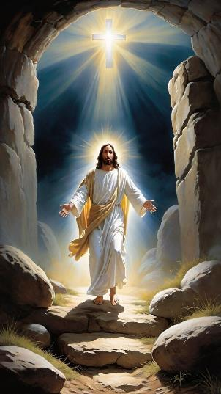
. porque estás vivo, porque estás resucitado.
Haznos experimentar el gozo
y la paz que sintieron tus discípulos
al verte resucitado y así ser capaces de dar razón de nuestra fe en ti,
como el crucificado que ha resucitado.
Que así sea.

Slide 5
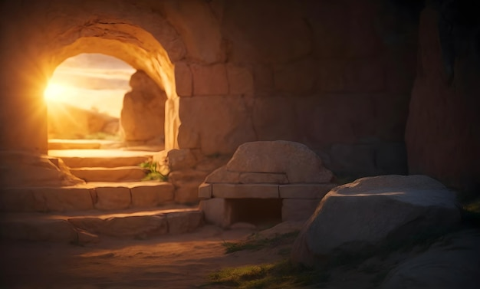
Motivación
A Jesús le habían enterrado en un sepulcro nuevo, habían corrido una pesada piedra a la puerta, y se habían ido a cumplir con la obligación de descansar el sábado. Pero al llegar el domingo, sus discípulos allí se encontraron con la sorpresa. ¿Cuál fue su reacción? escuchemos y veamos cuál es también la nuestra.

Slide 6
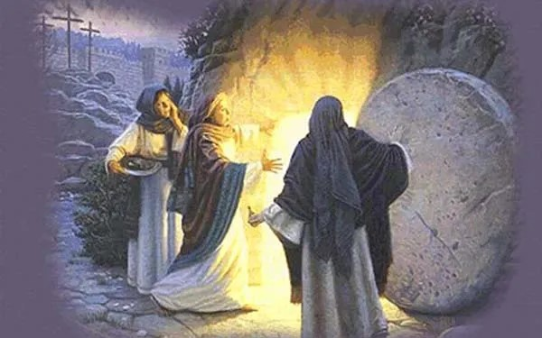
Juan 20, 1-9
El primer día de la semana, María Magdalena fue al sepulcro muy temprano, cuando aún estaba oscuro,

Slide 7
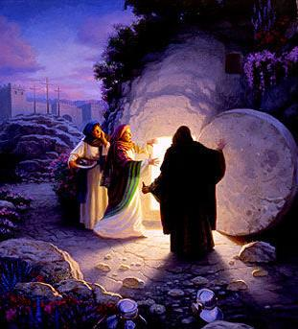
y vio la piedra quitada del sepulcro.

Slide 8
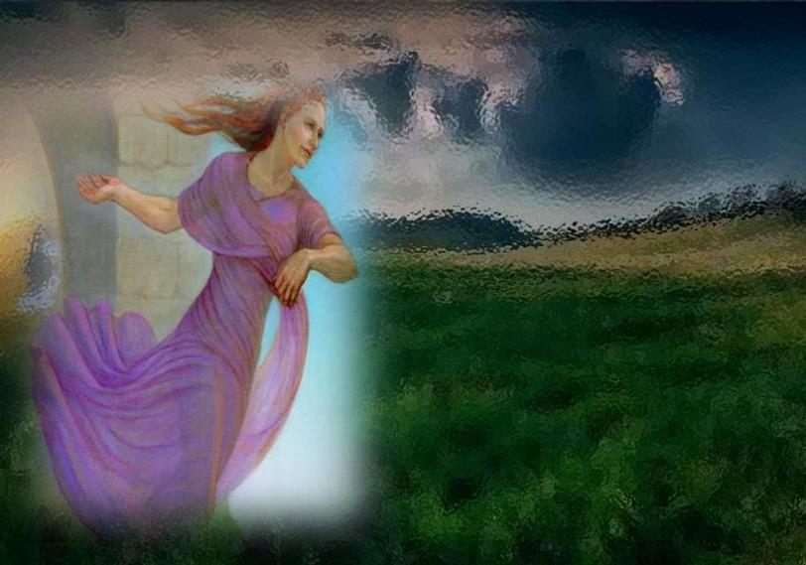
Echó a correr y fue donde estaba Simón Pedro y el otro discípulo, a quien tanto quería Jesús,

Slide 9
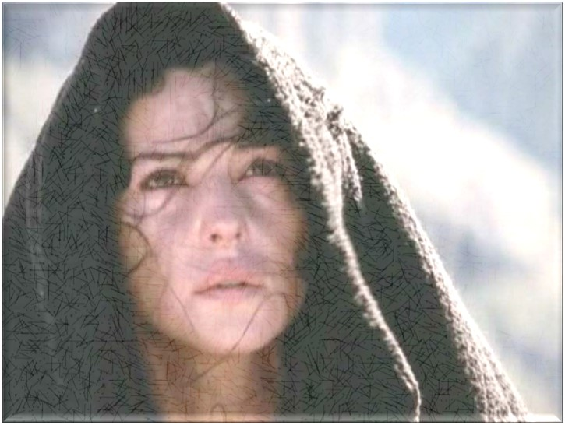
y les dijo: - Se han llevado del sepulcro al Señor y no sabemos dónde lo han puesto.

Slide 10
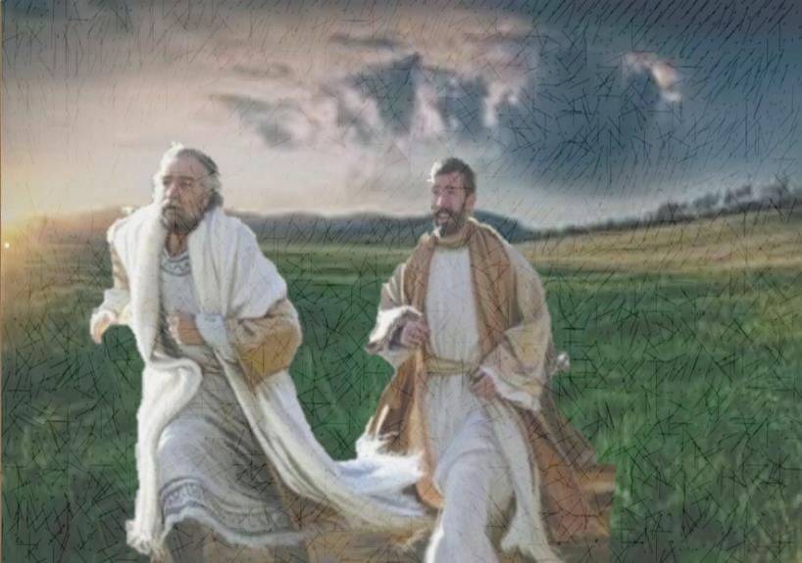
Pues hasta entonces no habían entendido la Escritura: que él había de resucitar de entre los muertos.
Salieron Pedro y el otro discípulo y fueron rápidamente al sepulcro.
Los dos corrían juntos, pero el otro discípulo corría más que Pedro; se adelantó y

Slide 11
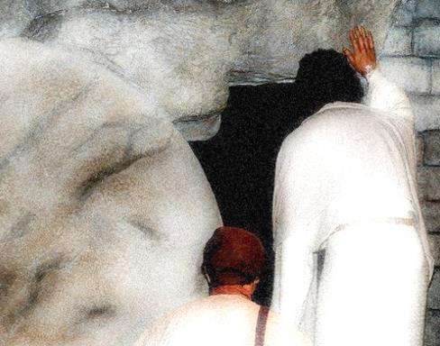
llegó primero al sepulcro;
y, asomándose, vio las vendas en el suelo

Slide 12
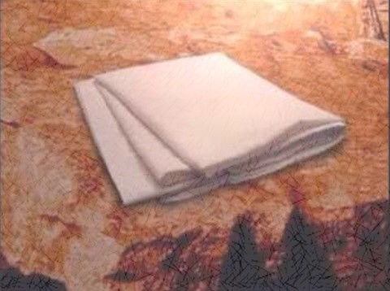
y el sudario con que le habían cubierto la cabeza, no por el suelo con las vendas,
sino enrollado en un sitio aparte.

Slide 13
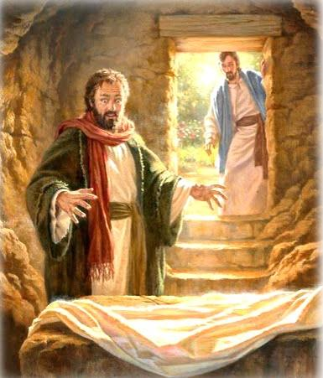
Entonces entró también el otro discípulo, el que había llegado primero al sepulcro.
Vio y creyó.

Slide 14
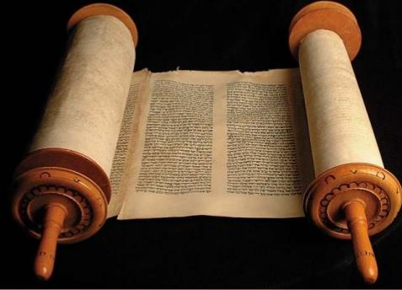
Pues hasta entonces, no habían entendido la
Escritura: que él había de resucitar de entre los muertos.

Slide 15
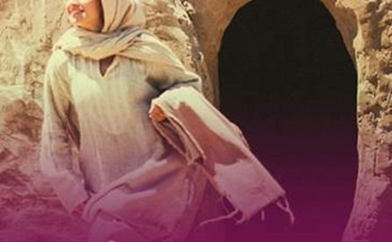
Preguntas para la lectura:
¿Qué descubre María Magdalena al llegar al sepulcro de Jesús?
¿Cómo reacciona ante lo que ve?

Slide 16
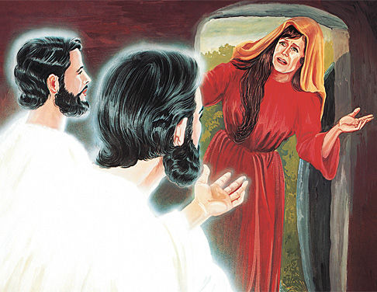
* ¿A quiénes les avisa lo sucedido?

Slide 17
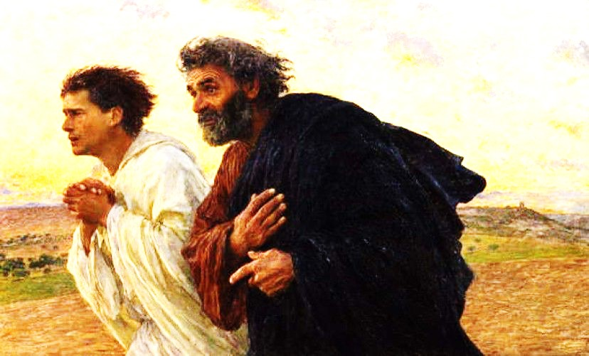
*¿Cuál de los discípulos llegó
primero al sepulcro y
cual entró primero?

Slide 18
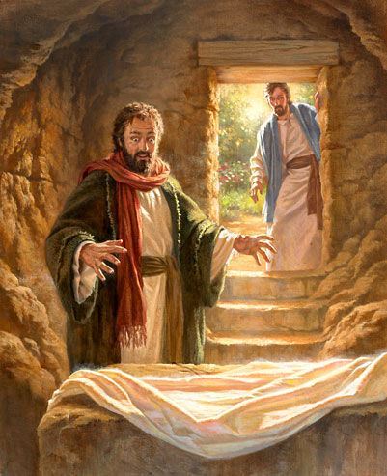
* ¿Qué diferencias
importantes
encuentras en las
experiencias
de ambos discípulos?

Slide 19
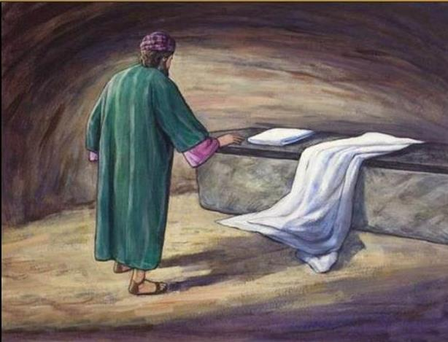
Dscribe las características
fundamentales de lo que vio Pedro
y el otro discípulo cuando
entraron al sepucro vacio.

Slide 20
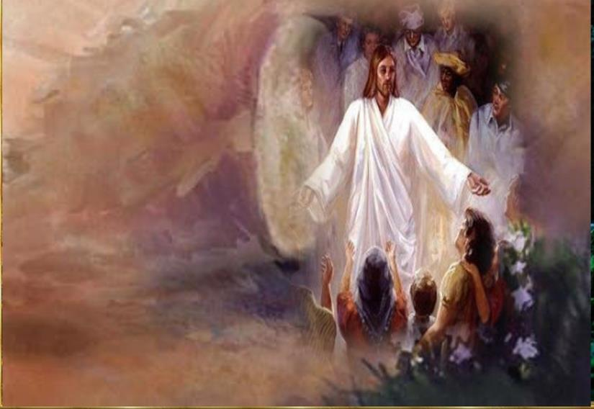
MEDITATIO
¿Qué ME dice el texto?
Motivación:
Hoy como ayer; el Señor nos sigue saliendo al encuentro y nos convoca para verle y para anunciar la alegre noticia de su resurrección. Lo nuestro es acudir a su cita sabiendo que él va delante de nosotros.

Slide 21
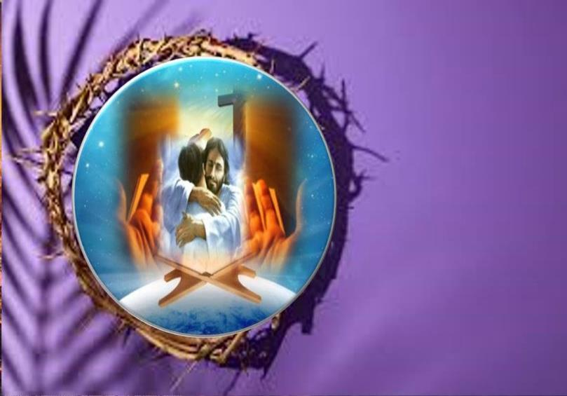
Siempre que
cambiamos
resucita
algo en mí .
Nosotros,
¿hemos
resucitado
después
de esta
Cuaresma?
¿Qué cambió en ella?
.

Slide 22
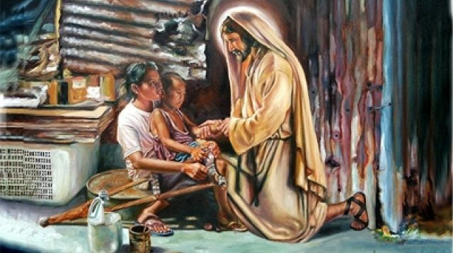
Ver y creer. El Discípulo Amado vio y creyó. ¿Qué es lo que me lleva a creer que Jesús está vivo, que está presente entre nosotros, hoy, dando vida nueva a los pobres?

Slide 23
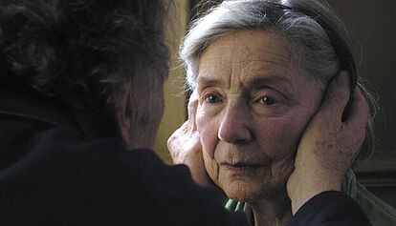
¿Has pasado ya por una experiencia de
pérdida o de muerte?
¿Qué te ha dado
nueva vida o qué
te ha devuelto
esperanza
y alegría de vivir?
¿Qué afirmo en mi interior cuando digo:
“Creo en la Resurrección”?

Slide 24
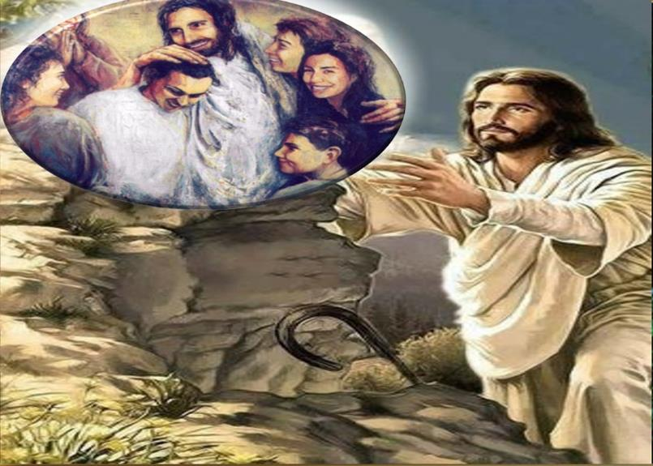
Vienen ahora cincuenta
días de alegría pascual…
¿Cómo podré celebrarlos de
la mejor manera posible?

Slide 25
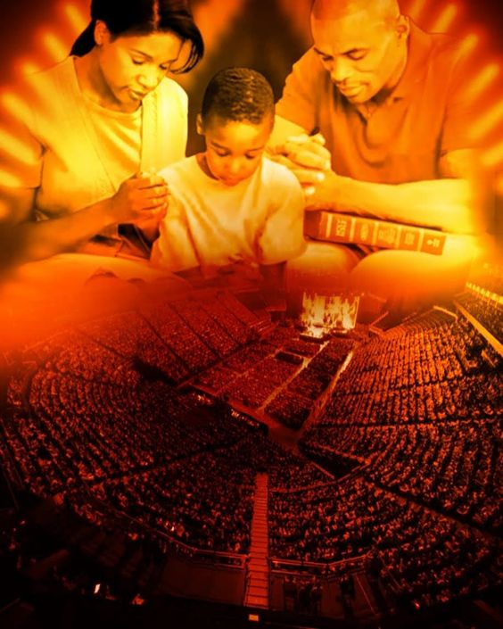
• ¿Soy consciente de que todos los
domingos del año son días de
celebración pascual por excelencia?

Slide 26
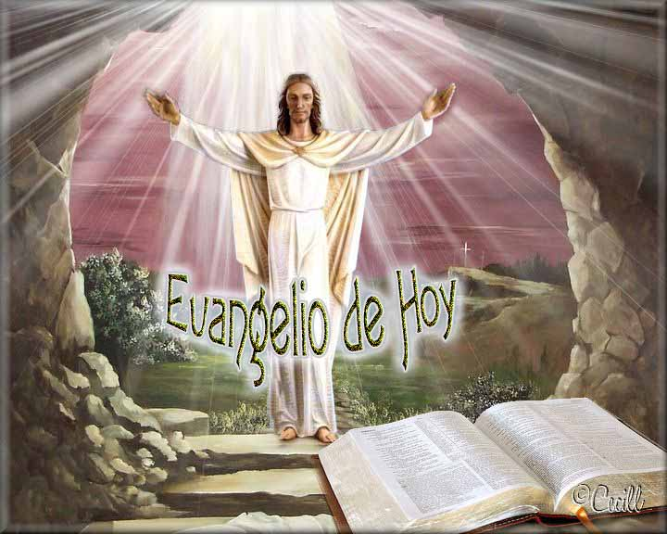
Luego de un tiempo de meditación personal, compartimos con sencillez nuestra reflexión, lo que el texto ME dice a mi propia realidad y situación personal.

Slide 27
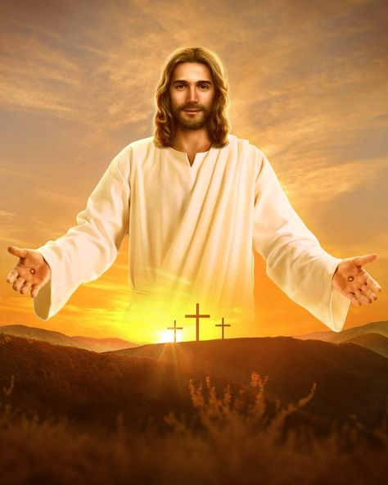
ORATIO
¿Qué le digo al Señor motivado por su Palabra?
Motivación:
Cada vez que oramos nos encontramos de nuevo con el Resucitado, que sale a nuestro encuentro. Adorémosle y dejemos que cambie nuestro temor en alegría.

Slide 28
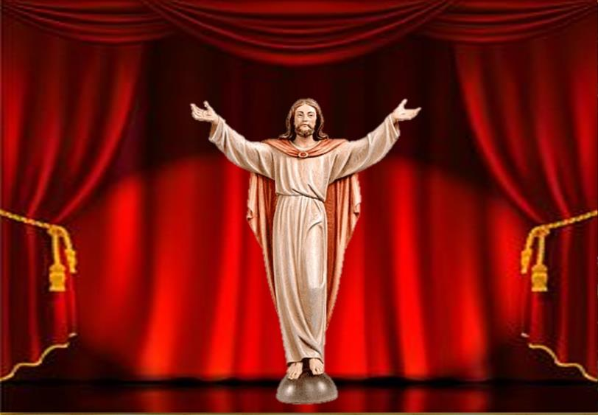
GESTO: Luego de un tiempo de oración personal: Yo, Yo: Yo
Quiero mostrar el rostro de Jesús resucitado……
(y añade de qqué manera epera hacerlo).
Luego van dejando la vela encendida alrededor de la imagen
del Resucitado.

Slide 29
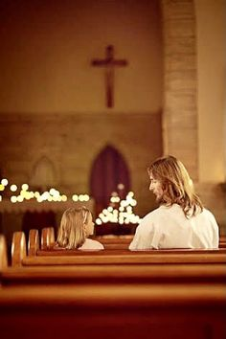
Salmo 117
Den gracias al Señor, porque es bueno, porque es eterna su misericordia. Diga la casa de Israel: eterna es su misericordia.
Éste el es día en que actuó el Señor: sea nuestra alegría y nuestro gozo.

Slide 30
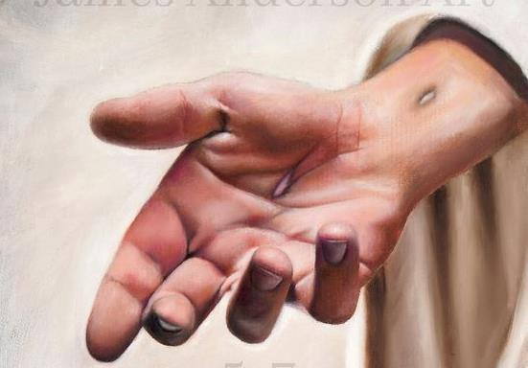
La diestra del Señor es poderosa, la diestra del Señor es excelsa, No he de morir, viviré para contar las hazañas del Señor.
Éste es el día en que actuó el Señor: sea nuestra alegría y nuestro gozo.

Slide 31
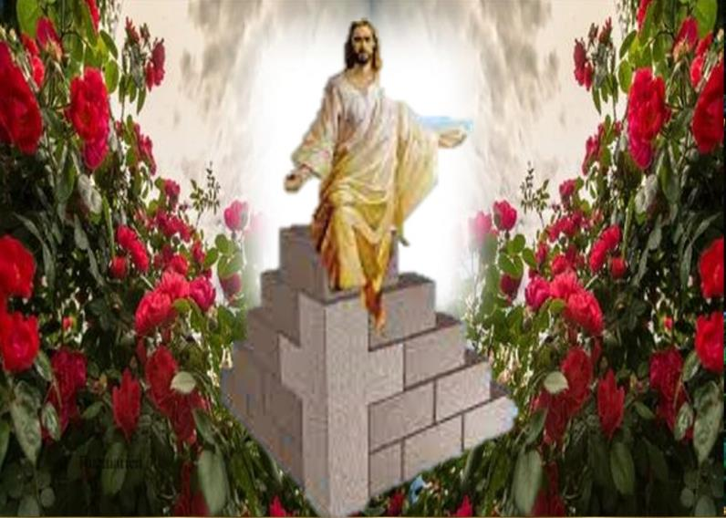
La piedra que desecharon los arquitectos es ahora la piedra angular. Es el Señor quien lo ha hecho, ha sido un milagro patente.
Éste es el día en que actuó el Señor: sea nuestra alegría y nuestro gozo.

Slide 32
Motivación:
Hoy es Santa Luisa de Marillac quien nos ayuda a comprender el sentido de la resurrección. Para resucitar con Cristo es necesario dar muerte a todo aquello que se opone a la vida nueva y plena del Resucitado: “El día de Pascua, mi meditación fue el deseo de resucitar con Nuestro Señor, y como sin muerte no hay resurrección, vi que eran mis malas inclinaciones las que debían morir y que debía quedar completamente destruida amortiguando toda mi vivacidad interior, lo que bien veía no podría yo conseguir por mí misma, pero me pareció que nuestro buen Dios me pedía mi consentimiento, que yo le di por entero, para operar El mismo lo que quería ver en mí” (E.24 P. 626)

Slide 33
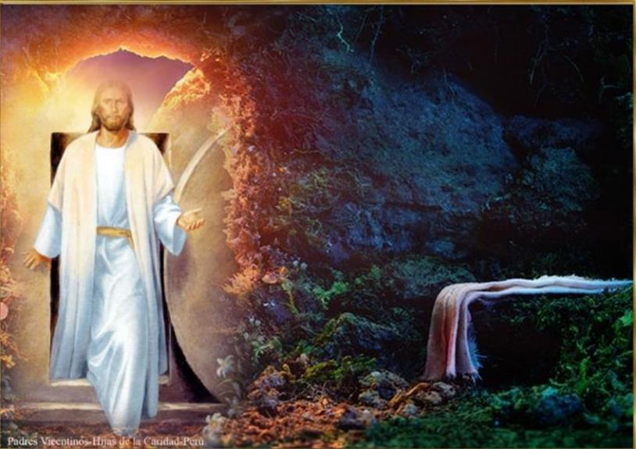
Compromiso personal:
Pensar en las actitudes que debo dar continuamente muerte en mí para transparentar la presencia de Cristo Resucitado en mí.

Slide 34
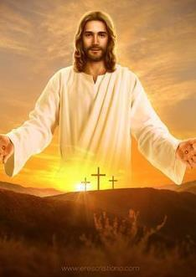
A a vida nueva que nos hacemos hjos de tu amor.
El fuego joven de a primavera
y la luz del cirio pascual son los signos alegre
del hombre nuevo, liberdo en Cristo.
Queremos barrer la vieja levadura del pecado
Para ser hombres y mujeres nuevos,
Hijos de tu ternura de Padre,
Invitados a comer el pan y a beber el vino
De la fiesta de tu reino. Amén.

Slide 35
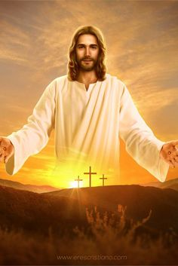
que pueda Él fortalecernos para acercarnos
a toda persona que no te conozca,
que pueda hacernos buscar las cosas de arriba,
en una constante construcción
de tu Reino en el mundo.
Que, movidos por tu Palabra,
creamos y promovamos la vida
de nuestros hermanos.
Tú que ahora vives y reinas eternamente.
Amén.

Slide 36
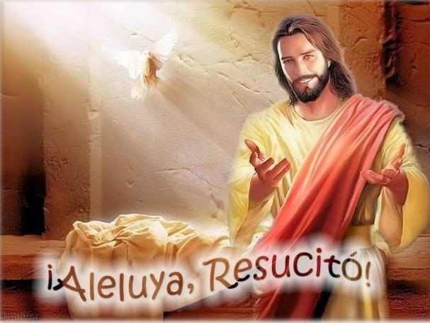
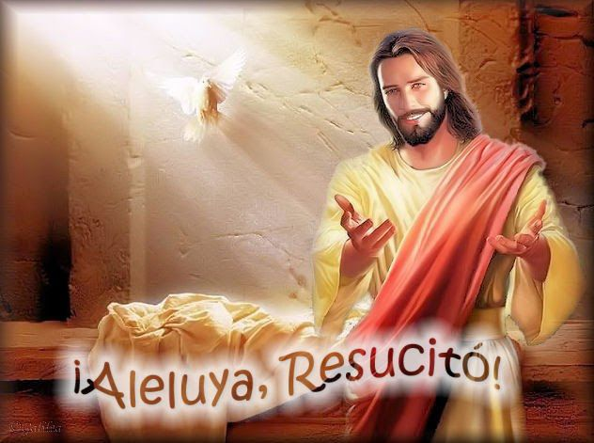

Slide 37
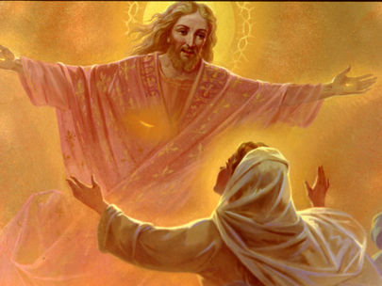
¡ Feliz Pascua
de resurrección !
Texto de Lectio Divina: Padre César Chávez Alva (Chuno) C.ongregación de la Misión.
Power Point : Sor Pilar Caycho Vela - Hija de la Caridad de San Vicente de Paúl

